Slide 1
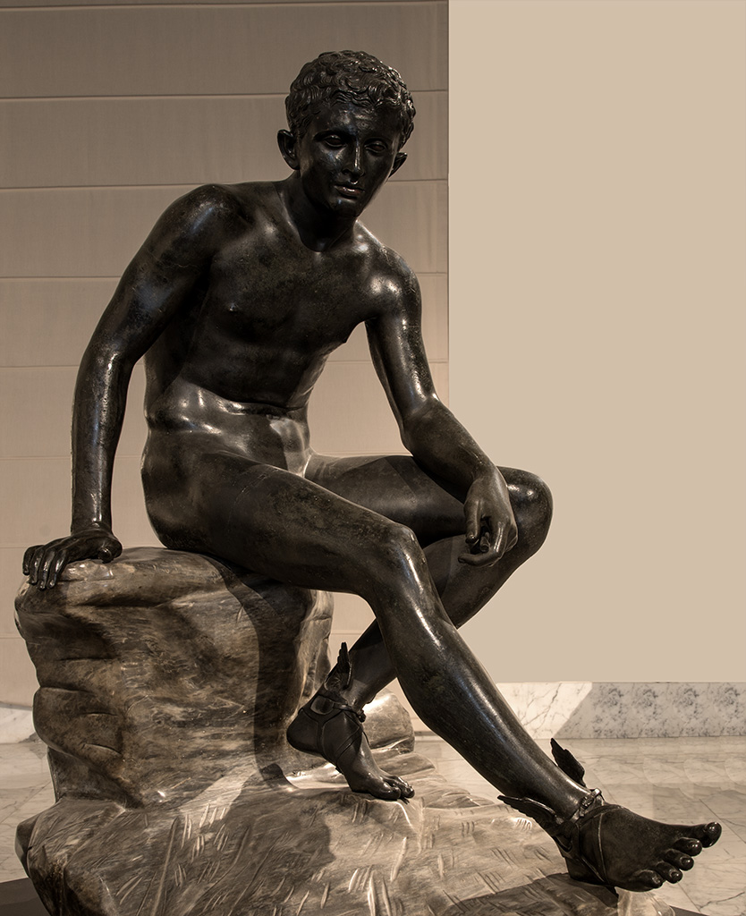

Slide 2
«Nous faisons 100% de nos affaires avec des objets dont tout le monde veut se débarrasser !»

Slide 3
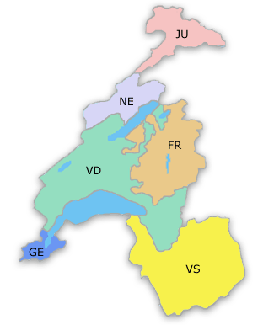
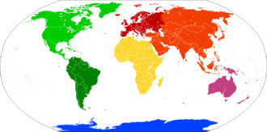

Structure du groupe
100% familial
Fondation en 1965
280 collaborateurs
Industriel
6 cantons
Trading
6 continents
Vipa

Slide 4
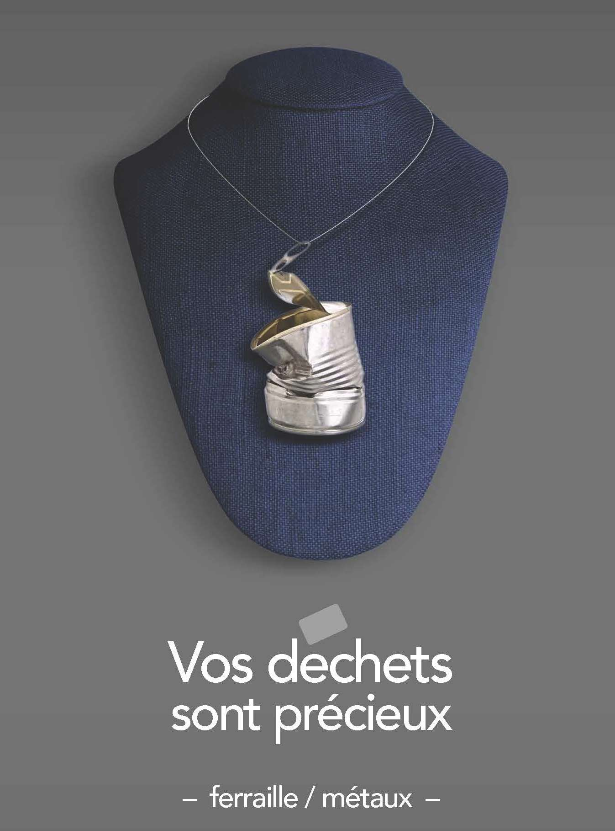
Vos déchets sont précieux !

Slide 5
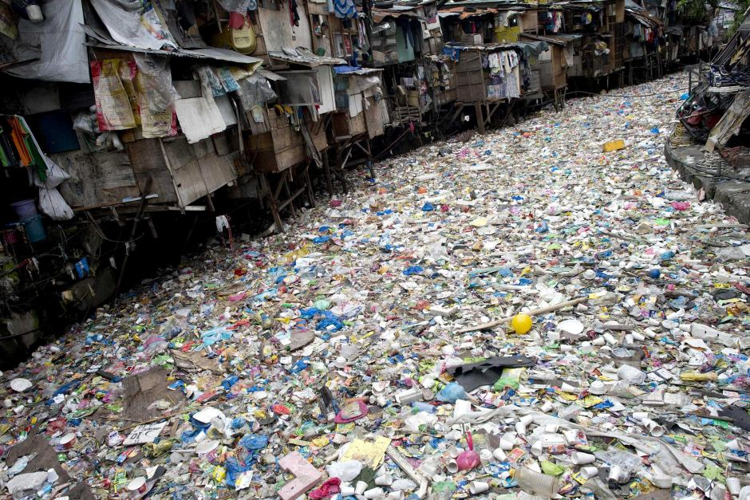

Slide 6
